Slide 1

Introduction à R Shiny
d'un Tableur à une Application Web Dynamique

Slide 2



Le Contexte
Les tableurs sont statiques et limitent les possibilités d'analyse interactive
Besoin d'une solution moderne pour explorer et visualiser les données
Objectif : Créer une application interactive et professionnelle

Slide 3



Pourquoi R Shiny ?
Interactivité immédiate pour vos analyses
Accessibilité via un navigateur web : partage facile avec les collaborateurs
Pas besoin de compétences avancées en développement web

Slide 4
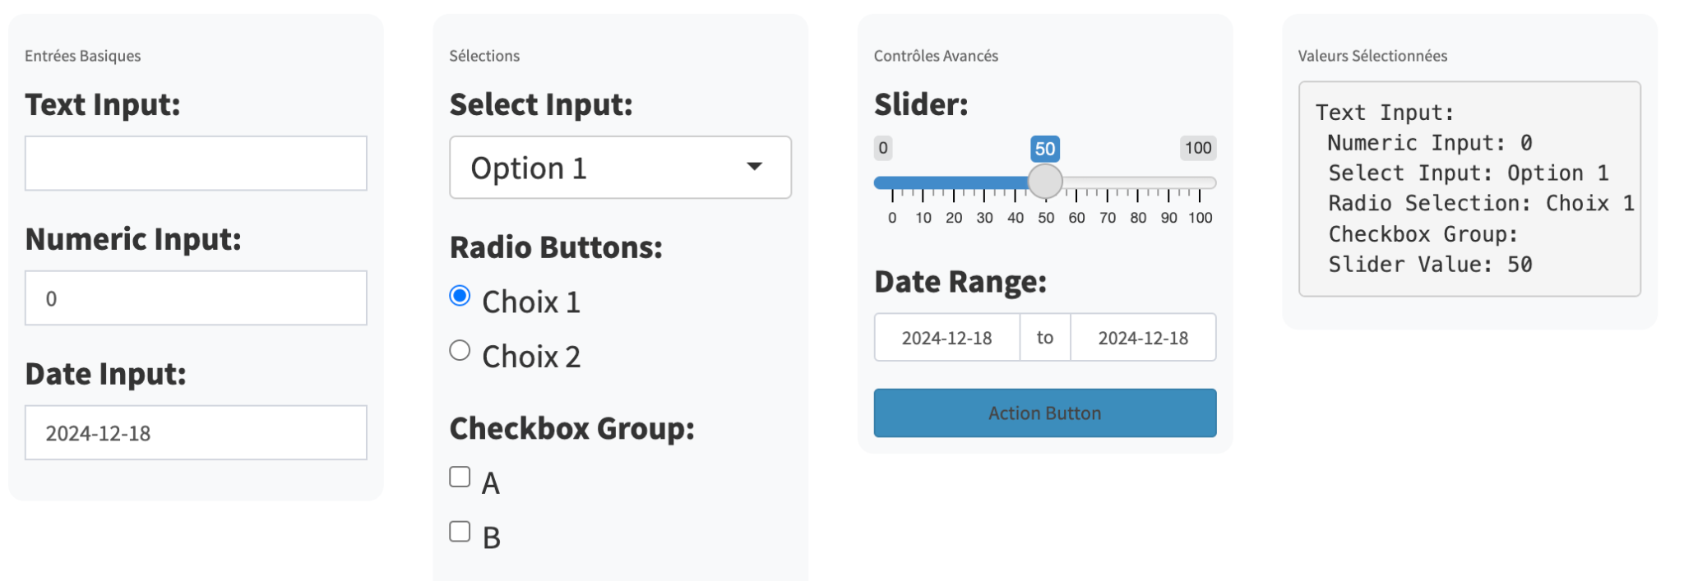
Les Widgets Shiny

Slide 5


Structure d'une Application Shiny
UI : Interface utilisateur
Les inputs et outputs permettent à l'utilisateur d'interagir avec les données.
Server : Logique métier
Les calculs réactifs et traitements définissent la logique de l'application.
App : Combine UI + Server
Une application complète et dynamique résultant de la fusion des deux composants.

Slide 6

Exemple d’utilisation
Avant
Un tableur Excel
avec des données fixes
Après
Une interface web interactive
permettant de filtrer et visualiser les données en direct

Slide 7
Conclusion
R Shiny transforme vos analyses statiques en expériences interactives
Une solution accessible pour démocratiser la data au sein des équipes
Pourquoi ne pas essayer aujourd'hui ?

Slide 8




MERCI !
Connectez vous avec moi :
https://www.linkedin.com/in/luciecamanez/
https://web-cdn.bsky.app/profile/ladatatata.bsky.social
https://github.com/TrueCactus

